Slide 1
ТЕХНОЛОГИИ ПОТОКОВОЙ ПЕРЕДАЧИ ИНФОРМАЦИИ В СЕТИ ИНТЕРНЕТ. ПРОТОКОЛ WEBRTC И ЕГО УСТРОЙСТВО.
Выполнил студент группы ИТб-5301-02-20 Червоткин Д.А.

Slide 2
Определение
Потоковая передача информации - процесс постоянного сбора информации в момент её создания и последующей передачи.

Slide 3
Особенности потоковой передачи
Хронологическая значимость;
Непрерывность;
Уникальность;
Отсутствие гомогенности;
Неидеальность.

Slide 4
Сравнение
 | Пакетная обработка | Потоковая обработка
Охват данных | Запросы ко всем данным | Обработка данных в пределах скользящего временного окна
Размер данных | Большие пакеты данных | Отдельные записи или микропакеты
Производительность | Задержки от нескольких минут до часов | Задержка в пределах нескольких секунд или миллисекунд
Анализ | Комплексная аналитика | Простые функции ответа

Slide 5
Сферы применения
Анализ данных;
IoT;
Финансовая аналитика;
Мультимедиа и игры.

Slide 6


Slide 7
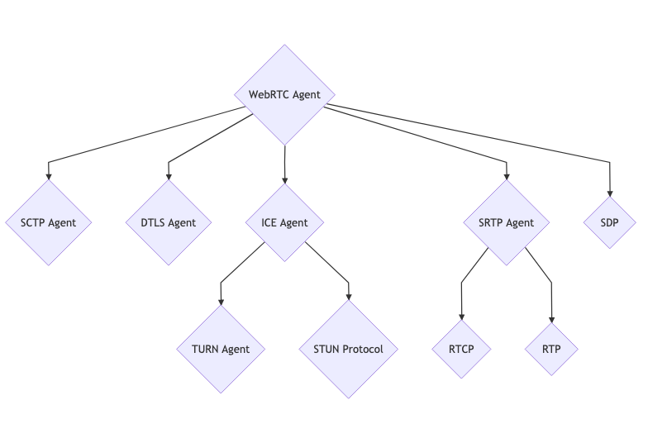
WebRTC – «оркестратор» протоколов

Slide 8
Общий принцип
Сигнализация
Подключение
Обеспечение безопасности
Коммуникация

Slide 9
Протоколы
SDP
ICE
DTLS SRTP
RTP SCTP

Slide 10
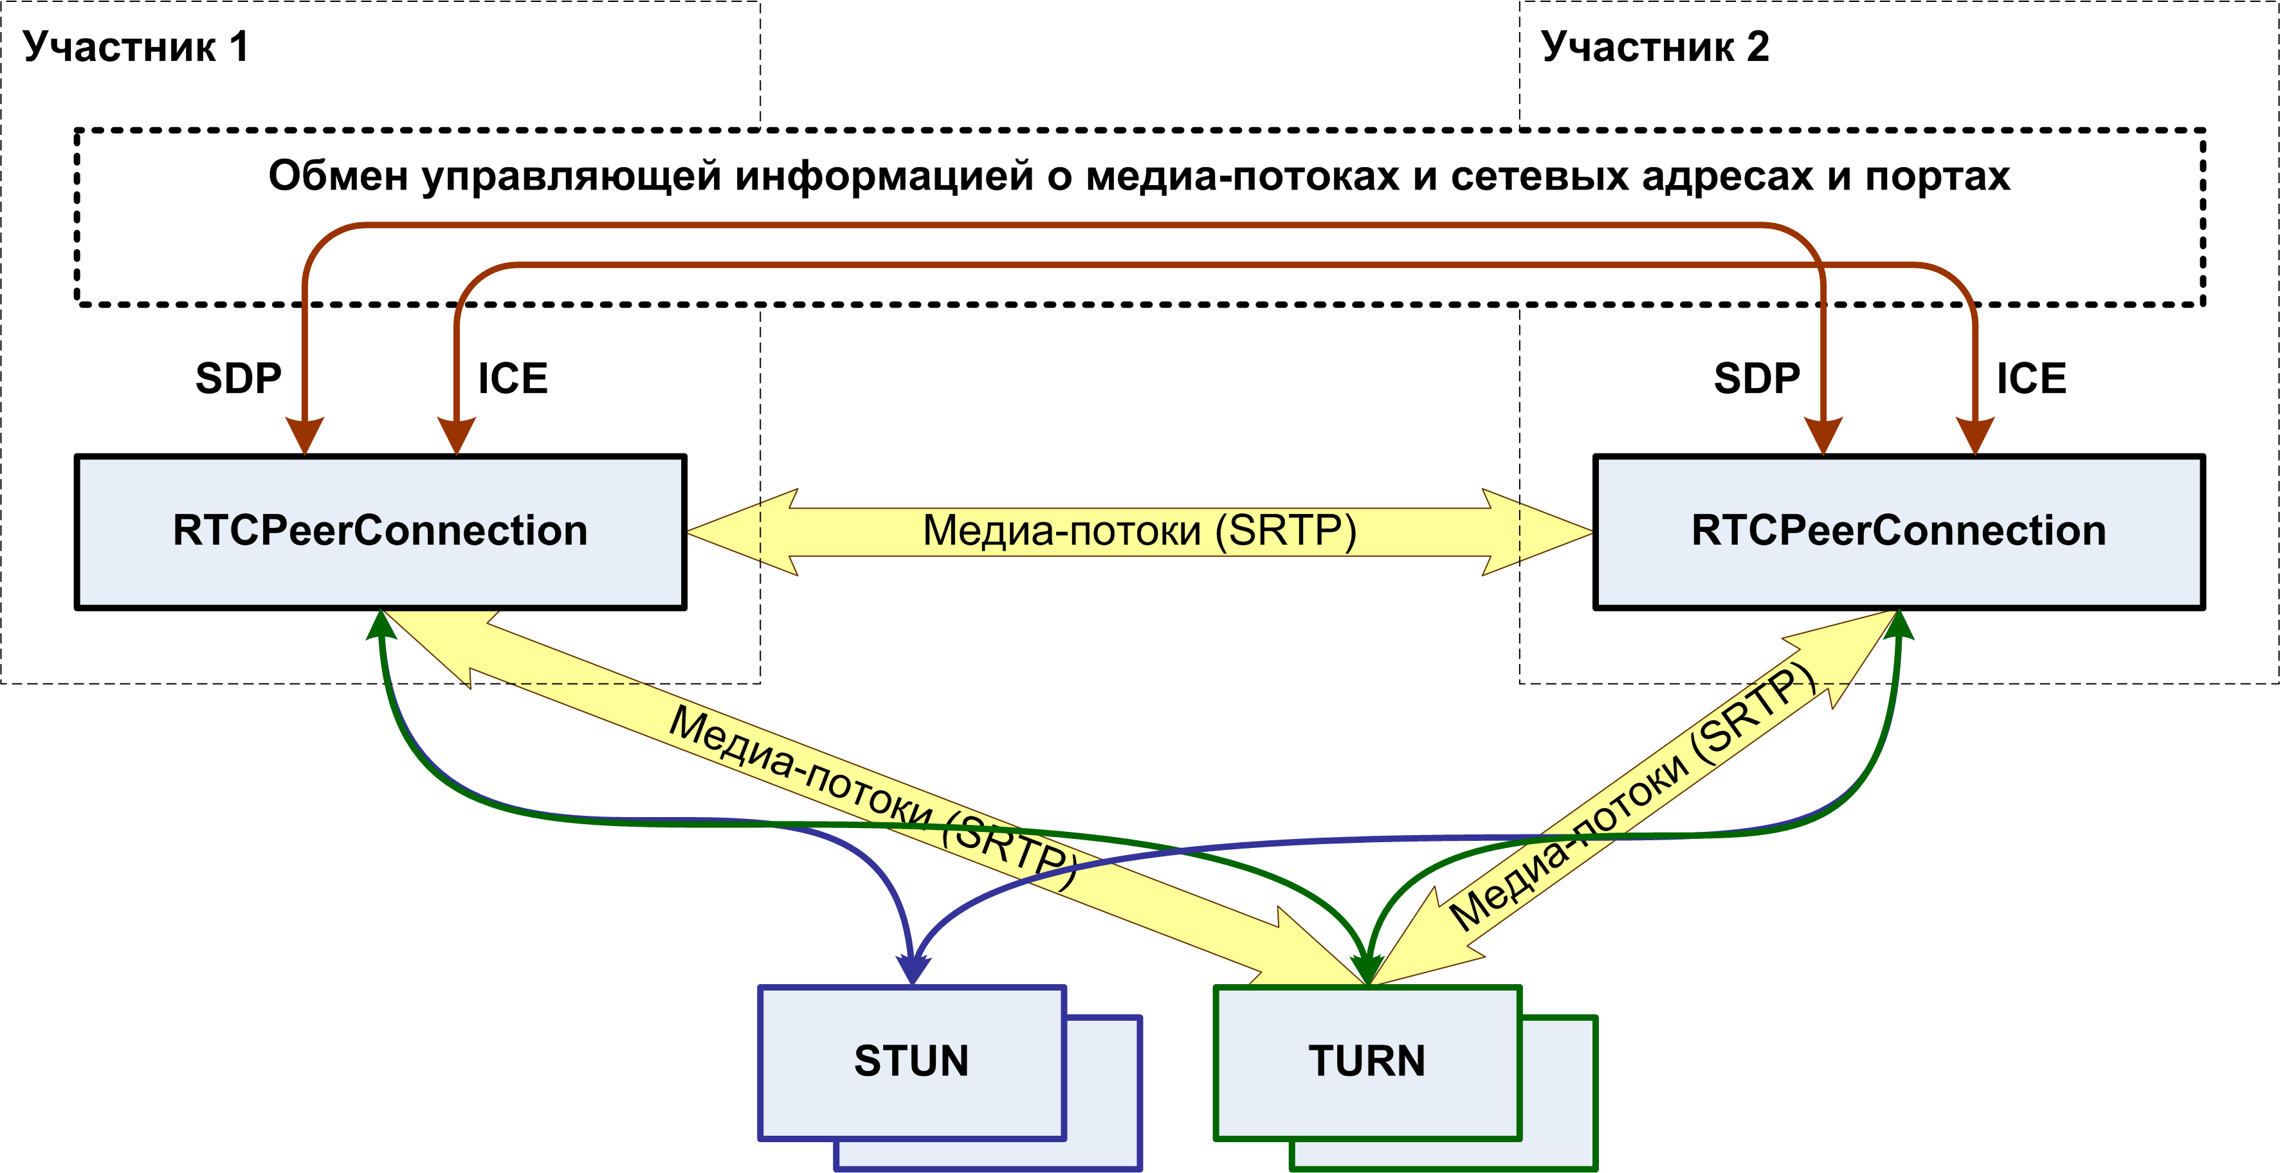
Общая схема взаимодействия

Slide 11
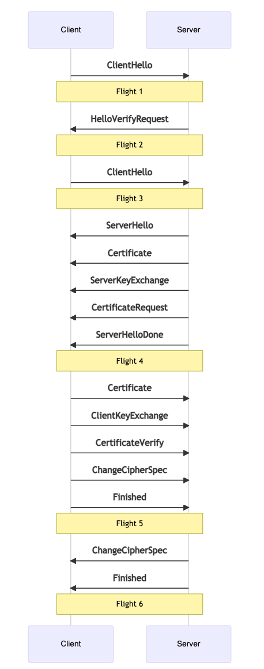
Схема DTLS

Slide 12
Вывод
Протокол WebRTC - средство объединения выпущенных ранее протоколов.

Slide 13
Q&A

